Slide 1
Introduction
Chapitre 1
CSI 2521, Hiver 2000
Notes écrites par Mario Marchand
http://www.site.uottawa.ca/~marchand/

Slide 2
L’approche de bas en haut
Il est possible d’étudier les architectures d’ordinateur en débutant par les éléments de base
  Transistors et portes logiques
Pour construire des circuits plus complexes
  Bascules, registres, multiplexeurs, décodeurs, additionneurs…
Servant à construire des composantes d’ordinateur
  Mémoire, processeur, contrôleurs E/S…
Et, finalement, un ordinateur au complet
Cette approche fût utilisée dans votre premier cours CSI 2511: architecture des ordinateurs I

Slide 3
L’approche de haut en bas
Dans ce cours, nous étudions les architectures d’ordinateur du point de vue du programmeur
Nous étudions ce que le processeur doit faire pour exécuter les tâches normalement dictées dans un langage de haut niveau (LHN) comme C/C++, Pascal, …
Mais pour y arriver nous devons:
  Apprendre l’ensemble des actions de base exécutables par le processeur: son jeux d’instructions
  Apprendre comment un compilateur de LHN décompose les commandes de haut niveau en instructions du processeur

Slide 4
L’approche de haut en bas (cont.)
Il est possible d’apprendre le jeux d’instructions d’un processeur
  Au niveau du langage machine
    Mais c’est pénible de lire des bits individuels
  Au niveau du langage d’assemblage
    C’est la version symbolique du langage machine (compréhensible par les humains)
Nous apprendrons donc à programmer un processeur en langage d’assemblage pour accomplire les tâches normalement écrites en langage de haut niveau (LHN)
  Nous découvrirons ce qui se passe sous cette interface du langage de haut niveau

Slide 5
Niveaux et Langages
High-level
language
program
Assembly
language
program
Machine
language
program
Compiler
Assembler
Un compilateur traduit chaque énoncé de LHN en une ou plusieurs instructions du langage d’assemblage
L’assembleur traduit chaque instruction du langage d’assemblage en une instruction du langage machine
  Chaque instruction du processeur peut être écrite soit en langage machine, soit en langage d’assemblage
  Exemple, pour le Pentium d’Intel:
    MOV al, 5 ;langage d’assemblage
    10110000 00000101 ;langage machine
Nous utiliserons donc le langage d’assemblage

Slide 6
Le langage d’assemblage aujourd’hui
Un programme écrit en langage d’assemblage est potentiellement plus petit et plus rapide qu’un programme écrit en LHN
Mais ça prends trop de temps pour écrire un long programme en langage d’assemblage
  Seules les procédures les plus internes sont écrites en langage d’assemblage (plus rapide)
Le langage d’assemblage est souvent utilisé pour systèmes intégrés (embedded systems) dans les circuits PROM
  Jeux vidéo en cartouche, micro contrôleurs, …
Mais vous apprendrez le langage d’assemblage dans le but d’apprendre comment le code écrit en LHN est convertit en langage machine
  i.e. pour apprendre les détails masqués par les LHNs

Slide 7
La plate-forme que nous utiliserons
Le langage d’assemblage et le langage machine dépendent du processeur
  Nos programmes seront pour les x86 (x>=3) d’Intel
L’assembleur place le code machine dans un fichier objet spécifique au SE utilisé
  Nos programmes s’exécuteront uniquement sous Windows 95/98/NT
    Ils failliront (krach) sous DOS
  Nos programmes seront des applications console Win32
    Les opérations E/S sont uniquement des écritures et lectures de caractères
    Ils exécutent dans une boîte MS-DOS mais ils ne sont pas des programmes DOS (pas d’appels à DOS)

Slide 8
La famille X86 d’Intel
Pentium
. . .
80486
80386
80286
8086
Le jeux d’instructions du x86 est compatible avec celui de ses prédécesseurs
  Des instructions additionnelles sont introduites avec chaque nouveau processeur

Slide 9
Registres
Les registres sont les mémoires les plus rapides
  Positionnées directement sur le processeur
  Manipulées directement par les instructions
Les registres du 8086 et 80286 sont de 16 bits
La majorité de ces registres furent étendus à 32 bits pour le 80386 et les processeurs supérieurs
  Mais très peu de registres furent ajoutés
Le Pentium possède très peu de registres
  Seuls 8 registres sont disponibles au programmeur (mis à part les registres de segments et du FPU)

Slide 10
Registres d’utilisation générale
31
0
15
0
EAX
AH
AL
EBX
BH
BL
AX
BX
7
0
EDX
DH
DL
ECX
CH
CL
CX
DX
Utilisés pour arithmétique et transfert de données
AX est la moitié la moins significative de EAX et est accessible séparément (par son nom)
AH et AL sont aussi accessibles séparément
Même chose pour EBX, ECX et EDX
Seule la partie 16-bit est présente dans le 8086 et le 80286

Slide 11
Registres d’index
31
0
ESI
SI
ESP
SP
15
0
EDI
DI
EBP
BP
La moitié la moins significative est accessible séparément (car elle a un nom)
Seule la partie 16-bit existe pour le 8086 et 286
Contient fréquemment la partie offset d’une adresse logique (voir plus loin)
  ESI et EDI pour le segment de données
  ESP et EBP pour le segment de pile

Slide 12
Le pointeur d’instructions EIP
31
15
0
EIP
IP
EIP contient toujours l’adresse offset de la prochaine instruction à être exécutée
  C’est le compteur d’instructions du x86
  L’adresse offset est de 32-bit lorsque le processeur est en mode 32-bit mode (ie: pour segments 32-bit)
  Elle est de 16-bit lorsqu’en mode 16-bit
Seule la partie 16-bit, appelée IP, est présente dans le 8086 et 80286

Slide 13
Registre EFLAGS et fanions
31
15
0
EFLAGS
FLAGS
Les fanions (bits de contrôle et de statut) se trouvent dans le registre EFLAGS
Chaque bit individuel indique soit:
  Le mode d’opération du processeur. Ex:
      DF: indique si les chaînes sont manipulés dans la direction croissante des adresses
  Le statut du résultat d’une opération arithmétique. Ex:
      ZF: indique si le résultat est zéro
      SF: indique si le résultat est négatif
      CF: indique s’il y a un débordement non signé
      OF: indique s’il y a un débordement signé

Slide 14
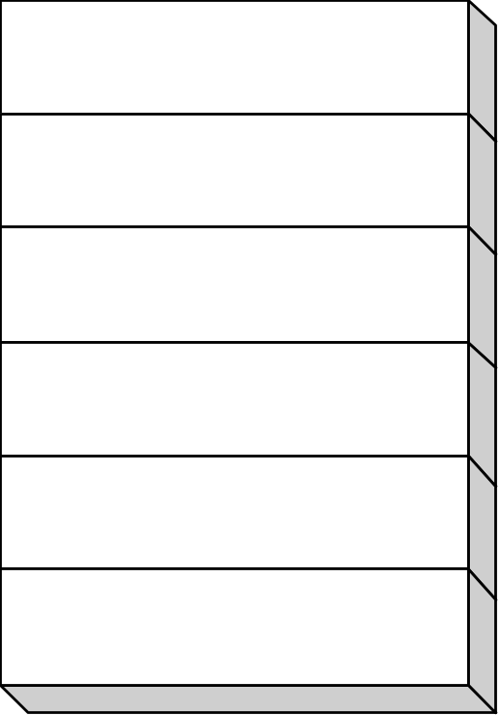
Registres de segment
Chaque programme est subdivisé en parties logiques appelées SEGMENTS
  Segment de code (CS)
  Segment de pile (SS)
  Segments de données (DS, ES, FS, et GS)
Ces registres contiennent « l’adresse de base » des segments de programme
Dimension = 16 bits
CS
SS
DS
ES
FS
GS

Slide 15
Adresses physiques et logiques
Une adresse indique la position d’une instruction ou d’une donnée
Une adresse physique indique une position absolue en mémoire principale
  Elle apparaît sur le bus des adresses
Une adresse logique (virtuelle) indique un position relative à un point du programme
  Elle se trouve dans le code et est indépendante de la structure de la mémoire principale
Chaque adresse logique du x86 est constituée de:
  Un numéro de segment utilisé pour identifier une partie (logique) du programme
  Un numéro offset utilisé pour identifier une position relative au début du segment

Slide 16
Traduction d’adresses et modes d’exécution
La traduction d’une adresse logique en adresse physique s’effectue au temps d’exécution
La méthode de traduction utilisée dépend du mode d’exécution du x86
Il existe 2 modes d’exécution pour le x86:
  Mode réel (présent sur tous les x86)
  Mode protégé (tous sauf le 8086)

Slide 17
Traduction d’adresses en mode réel
Le numéro de segment (contenu dans un registre de segment de 16 bits) est d’abord multiplié par 16 pour donner l’adresse physique (de 20-bit) du 1er octet du segment référencé
Ensuite on additionne à cela l’adresse offset (de 16-bit) pour obtenir l’adresse physique (de 20 bits) de la donnée (ou instruction) référencée
  Ex: si CS contient 15A6h (en hexadécimal) et que IP contient 0012h
  L’adresse physique de la prochaine instruction à exécuter est 15A60h + 0012h = 15A72h

Slide 18
Caractéristiques du mode réel (archaïque)
La mémoire adressable est d’au plus 1MB
Ne supporte pas le « multitasking »
  Un seul processus à la fois peut être actif
Pas de protection: un programme peut écrire n’importe où (et corrompre le système d’exploitation)
Le 8086 exécute uniquement dans ce mode
DOS est un système d’exploitation en mode réel
Nos programmes ne s’exécuteront pas dans ce mode archaïque
  Ils s’exécuteront en mode protégé qui ne souffre pas de ces déficiences

Slide 19
Traduction d’adresses en mode protégé
L’adresse logique/virtuelle d’un mot référencé est donnée par une paire de nombres (segment, offset)
Le numéro de segment est contenu dans un registre de segment et est utilisé pour sélectionner une entrée dans une table de segments (appelée une table de descripteurs)
  Un registre de segment est donc appelé un sélecteur
L’entrée sélectionnée (le descripteur) contient l’adresse de base (32 bits) et la taille du segment référencé
À cette adresse de base, on additionne l’adresse offset (32 bits) pour former l’adresse linéaire (P1,P2,D) sur 32 bits
  P1 indexe un répertoire de pages (en mémoire) pour obtenir l’adresse de base d’une seconde table de pages qui est indexée par P2 pour donner finalement l’adresse physique du mot référencé

Slide 20
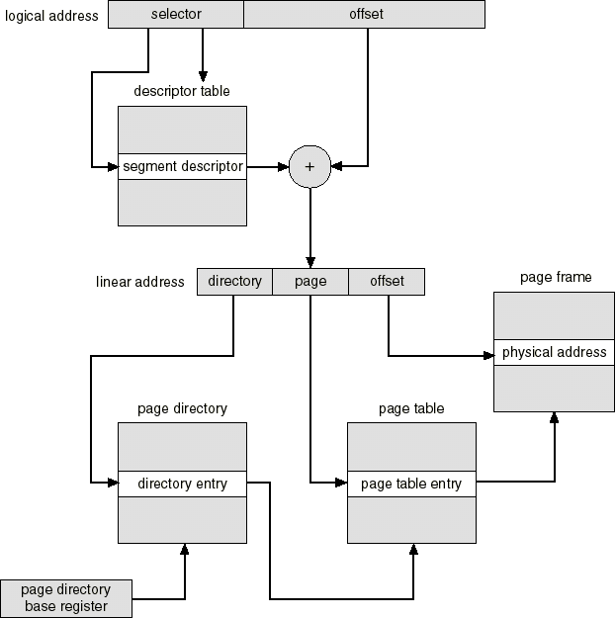
Traduction d’adresses pour Intel 386
P1
P2
D

Slide 21
Le modèle de mémoire FLAT
La partie segmentation est « effectivement désactivée » lorsque l’adresse de base de chaque descripteur de segment est identique
  Chaque sélecteur pointe alors sur le même segment. Donc le code, les données et la pile partagent le même segment.
  Les bits de protection (read-only, read-write) dans chaque descripteur peuvent (quand même) être utilisés
  Effectuée par Windows 95/98/NT, Linux, FreeBSD…
La partie offset de l’adresse logique est alors équivalente à l’adresse linéaire (P1,P2,D).
  Seule la partie offset de l’adresse logique est utilisée pour identifier un mot référencé
  L’espace adressable devient donc plat (FLAT)
  Nos programmes utiliseront ce modèle de mémoire

Slide 22
Unités de mémoire pour le x86
La plus petite unité adressable est l’OCTET (Byte)
  1 octet = 8 bits
Pour le x86, nous utilisons les unités suivantes:
  1 mot (word) = 2 octets (bytes)
  1 mot double (double word) = 2 mots (= 32 bits)
  1 mot quadruple (quad word) = 2 mots doubles

Slide 23

Représentation de données
Pour connaître la valeur contenue dans un block de mémoire, il faut se choisir une interprétation
Ex: le contenu 0100 0001 peut représenter:
  Le nombre
  Le code ASCII du charactère “A”
Seul le programmeur peut fournir une interprétation

Slide 24
Représentation des caractères
Chaque caractère est représenté par un code de 7 bits appelé le code ASCII
Les codes ASCII vont de 00h à 7Fh (h signifie hexadécimal)
  Seuls les codes de 20h à 7Eh représentent des caractères imprimables. Les autres sont des codes de contrôle (utilisés pour impression, transmission…)
Une extension du code ASCII est obtenue par la mise à 1 du bit le plus significatif (codes 80h à FFh). Chaque caractère est donc stocké dans 1 octet
  Cette partie du code dépend du SE utilisé
    Pour Windows: on y trouve des caractères accentués des symboles Grecs et des caractères graphiques

Slide 25
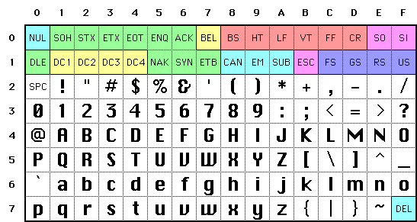
Le code ASCII
CR = « carriage return » (Windows: déplacer curseur au début de la ligne)
LF = « line feed » (Windows: déplacer le curseur une unité en dessous)
SPC = « espace blanc »

Slide 26
Fichiers texte
Contiennent uniquement des caractères imprimables ASCII (pour le texte) et des caractères ASCII non imprimables pour indiquer les fins de ligne
Mais différentes conventions sont utilisées pour indiquer la fin d’une ligne:
  Windows: <CR>+<LF>
  UNIX: <LF>
  MAC: <CR>
À l’origine de la majorité des problèmes rencontrés lors du transfert de fichiers texte d’un système à un autre

Slide 27
Systèmes de nombres
Pour obtenir la valeur d’un nombre, il faut connaître sa base
Pour indiquer à l’assembleur la base, nous ajoutons un suffixe:
  Pour 25 hexadécimal nous écrivons 25h
  Pour 25 octal nous écrivons 25o ou 25q
  Pour 1010 binaire nous écrivons 1010b
  Pour 1010 décimal nous écrivons 1010 ou 1010d
Vous savez déjà comment convertir d’une base à une autre (sinon revoir cours de 1ère année)

Slide 28
Représentations des entiers
Il existe deux représentations pour les entiers
La représentation signée: dans ce cas le bit le plus significatif (BPS) représente le signe
  Nombre positif (ou zéro) si BPS = 0
  Nombre négatif si BPS = 1
La représentation non signée: dans ce cas tous les bits sont utilisés pour représenter la magnitude du nombre.
  C’est donc toujours un nombre positif ou zéro

Slide 29
Notation complément deux
Utilisée pour la représentation (signée) des nombres négatifs
Le complément deux d’un nombre X, dénoté par NEG(X), est obtenu en inversant tous les bits et en ajoutant +1
Donc, par définition: NEG(X) = NOT(X) + 1
  Ex: NEG(10) = NOT(10) + 1
  = NOT(0000 1010b) + 1
  = (1111 0101b) + 1 = 1111 0110b
Nous avons toujours: X + NEG(X) = 0
  i.e. NEG(X) est l’inverse additif de X
  Donc NEG(X) = -X
Pour effectuer la soustraction X - Y:
  La machine exécute l’addition X + NEG(Y)

Slide 30
Notation complément deux (Cont.)
Nous avons NEG(10) = 1111 0110b lorsque nous utilisons 1 octet de stockage
Mais NEG(10) = 1111 1111 1111 0110b lorsque nous utilisons 1 mot (word) de stockage
Exercice: trouvez le complément deux des nombres suivants et mentionnez s’il y a débordement (i.e. lorsque l’espace réservé n’est pas suffisant pour contenir le résultat). Écrivez votre résultat en binaire.
  A) 16 sur 1 octet
  B) -16 sur 1 octet
  C) -128 sur 1 octet
  D) -128 sur un mot
  E) 0 sur un mot

Slide 31
Valeurs maximales et minimales
Le BPS d’un nombre signé représente son signe
  Il reste moins de bits pour sa magnitude
Ex: pour 1 octet signé
  Le plus petit positif = 0000 0000b
  Le plus grand positif = 0111 1111b = 127
  Le plus grand négatif = -1 = 1111 1111b
  Le plus petit négatif = 1000 0000b = -128
Exercice: donnez les valeurs maximales et minimales pour:
  A) un mot signé
  B) un mot non signé

Slide 32
Interprétation signée et non signée
Pour obtenir la valeur d’un entier stocké en mémoire, il faut choisir une interprétation
Ex: un octet de mémoire contenant 1111 1111 peut représenter l’un ou l’autre des entiers suivants:
  -1 si une interprétation signée est utilisée
  255 si une interprétation non signée est utilisée
Le programmeur est le seul à pouvoir fournir une interprétation du contenu de la mémoire

